Slide 1

CodeNest
Подготовила команда 8.1

Slide 2
02
Путанница в структуре
Ошибки в тексте
Слабые формулировки
Трудности

Slide 3
03
Улучшение резюме с
помощью ИИ
Решение

Slide 4
04
74% испытывают трудности
94% заинтересованы в сервисе
Целевая аудитория

Slide 5
Кто они?
05
Возраст 20+ лет
Начинающие IT-специалисты
Целевая аудитория

Slide 6

400.000 выпускников ежегодно 75% готовы платить
06
300.000 потенциальных пользователей
Рынок

Slide 7



07
V-CV
Конкуренты

Slide 8

08
Ошибки
Структура
Содержание
ИИ-анализ

Slide 9



09
Стек технологий

Slide 10
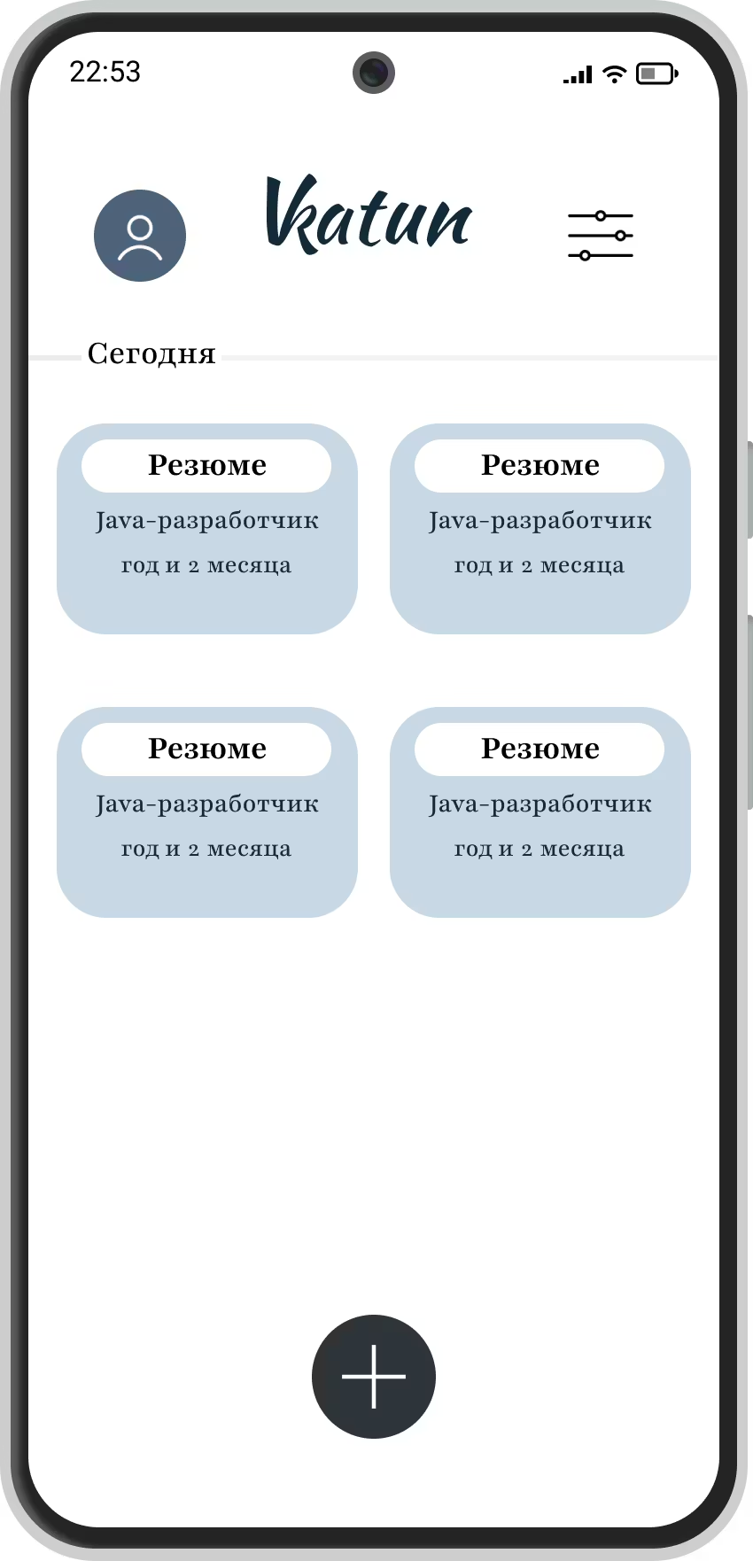
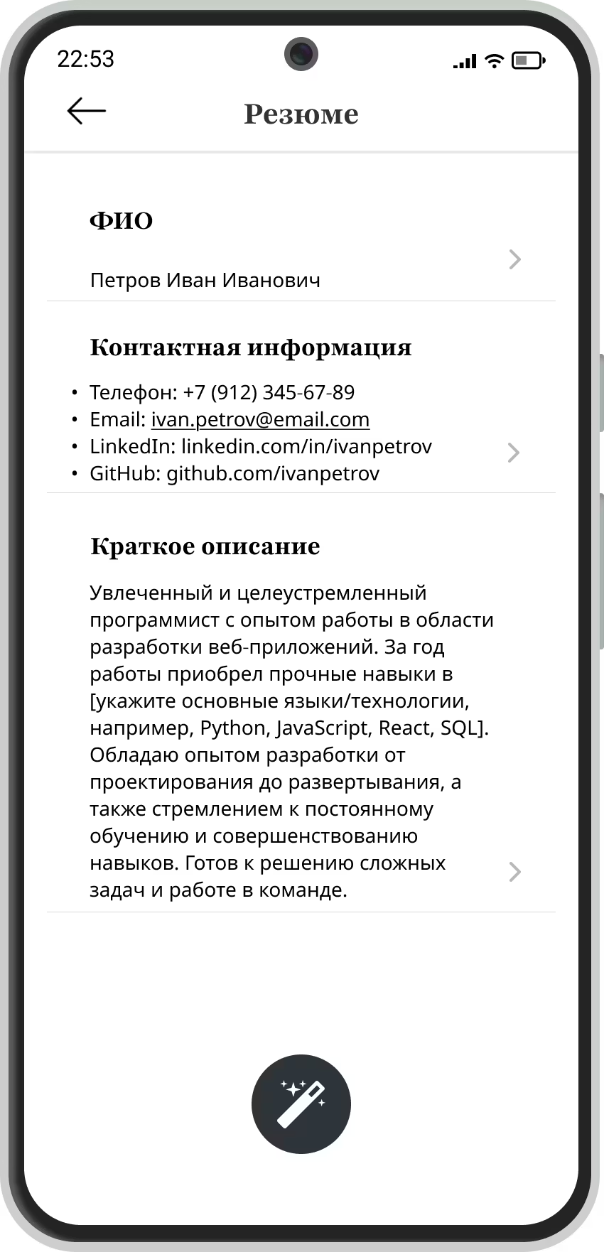
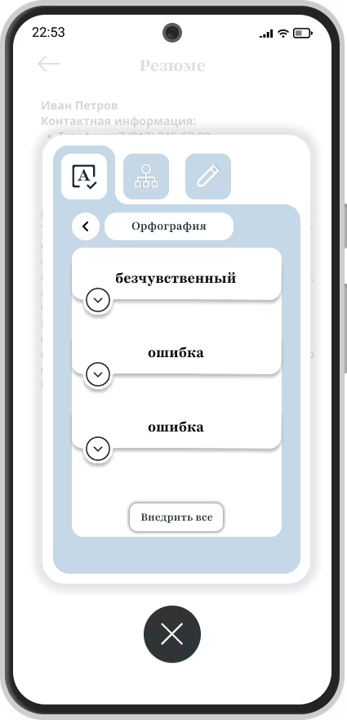
10
Прототипы

Slide 11
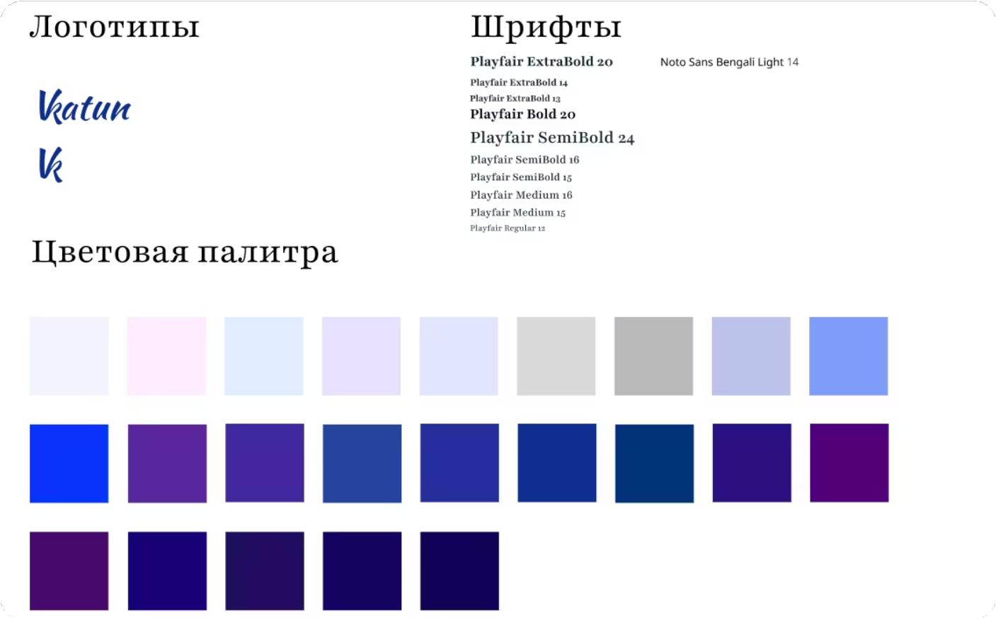
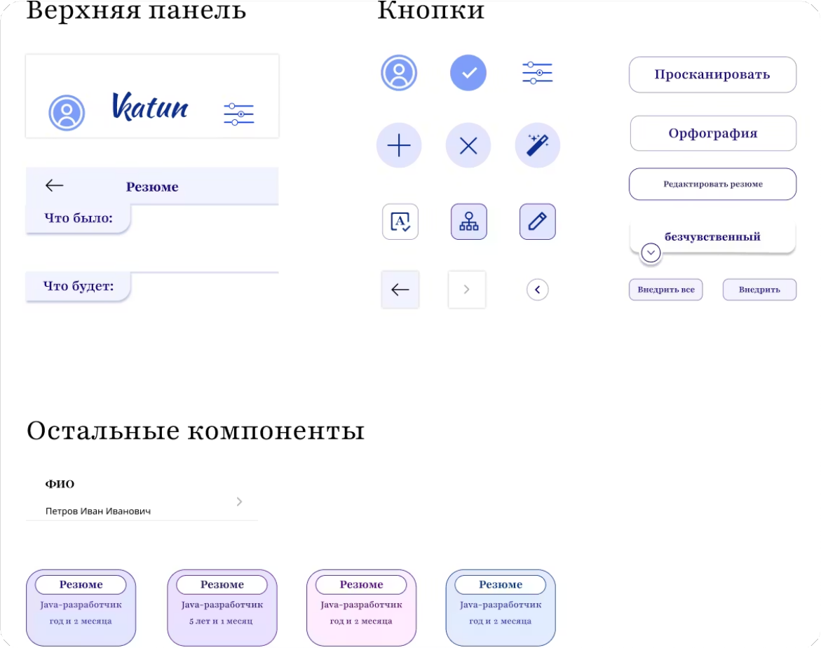
11
UI Kit

Slide 12
К чему стремимся?
12
200 активных пользователей
5% конверсии в платящих
ROI 1.05 за 3 года
Цель
Новый функционал
•

Slide 13
План
13
Бесплатно: базовый анализ
Подписка: расширенные ИИ-рекомендации
10.000+ платящих пользователей
Монетизация

Slide 14
14
Бондарев Аркадий - Team Lead, PM, BA
Васильев Артем - Tech Lead, Back
Аликин Александр - Mobile разработчик
Мигачев Павел - Mobile разработчик
Крумов Дмитрий -Тестировщик
Кривоносова Софья - Дизайнер
Команда

Slide 15


CodeNest
Figma
Github
Подготовила команда 8.1

